Slide 1
★ OFFICIAL PROJECT PRESENTATION ★
WELCOME TO CENTRAL BUS DESK
১০টি কাউন্টার ও রিয়েল-টাইম বাস ফ্লিট ম্যানেজমেন্ট সিস্টেম
সেন্ট্রাল সুপার অ্যাডমিন মনিটরিং ও টার্মিনাল-ভিত্তিক সেলস ডেস্কের সমন্বিত প্রেজেন্টেশন
🛡️ SUPER ADMIN HQ
সারাদেশের ১০টি কাউন্টার এক নজরে লাইভ মনিটরিং, ছাড়া বাস ও খালি সিটের সেন্ট্রাল অডিট
🎫 10 COUNTER PORTALS
প্রতিটি টার্মিনালের জন্য সম্পূর্ণ আলাদা লগইন, বাসের শিডিউল যোগ/এডিট ও সিট বুকিং
💺 2x2 SEAT ENGINE
বাস্তবমুখী ২x২ সিট ম্যাপ, তাৎক্ষণিক যাত্রী বুকিং ও স্বয়ংক্রিয় প্রিন্টযোগ্য টিকেট স্লিপ
⏱️ 2-3 MONTHS ROADMAP
UI/UX ডিজাইন, ব্যাকএন্ড API আর্কিটেকচার, RBAC রোল ম্যানেজমেন্ট ও ক্লাউড ডেপ্লয়মেন্ট
Architecture: Single Page Application • Tailwind CSS • Responsive UI • RESTful APIs • Production Ready

Slide 2
NETWORK ARCHITECTURE
১০টি প্রধান ইন্টার-ডিস্ট্রিক্ট টার্মিনাল হাব ও রোল বিভাজন
সেন্ট্রাল অ্যাডমিন মনিটরিং এবং পৃথক ১০টি টার্মিনাল সেলস একাউন্টের সমন্বিত কাঠামো
১. গাবতলী (GAB-01)
📍 ঢাকা সেন্ট্রাল
👤 রফিকুল ইসলাম
🔑 gabtoli
২. সায়েদাবাদ (SAY-02)
📍 ঢাকা আন্তঃজেলা
👤 কামাল হোসেন
🔑 sayedabad
৩. মহাখালী (MOH-03)
📍 ঢাকা উত্তর হাব
👤 জাহিদ হাসান
🔑 mohakhali
৪. উত্তরা (UTT-04)
📍 ঢাকা সেক্টর ৭
👤 তানভীর আহমেদ
🔑 uttara
৫. চট্টগ্রাম (CTG-05)
📍 জিইসি সার্কেল
👤 নাজমুল হুদা
🔑 chittagong
৬. কক্সবাজার (CXB-06)
📍 কলাতলী বিচ রোড
👤 মাহবুব আলম
🔑 coxsbazar
৭. সিলেট (SYL-07)
📍 কদমতলী সেন্ট্রাল
👤 ফারুক হোসেন
🔑 sylhet
৮. রাজশাহী (RAJ-08)
📍 রেলগেট স্টেশন
👤 সোহেল রানা
🔑 rajshahi
৯. বগুড়া (BOG-09)
📍 সাতমাথা সার্কেল
👤 আনোয়ার পারভেজ
🔑 bogura
১০. খুলনা (KHU-10)
📍 সোনাডাঙ্গা টার্মিনাল
👤 তরিকুল ইসলাম
🔑 khulna
🎯 সিস্টেমের মূল বৈশিষ্ট্য: ১০টি কাউন্টারের নিজস্ব সেলস অফিসার কেবল তাদের কাউন্টারের বাসের তথ্য ও টিকেট ম্যানেজ করবেন, আর সেন্ট্রাল অ্যাডমিন ১০টি কাউন্টারের সামগ্রিক গতিবিধি এক নজরে তদারকি করবেন।

Slide 3
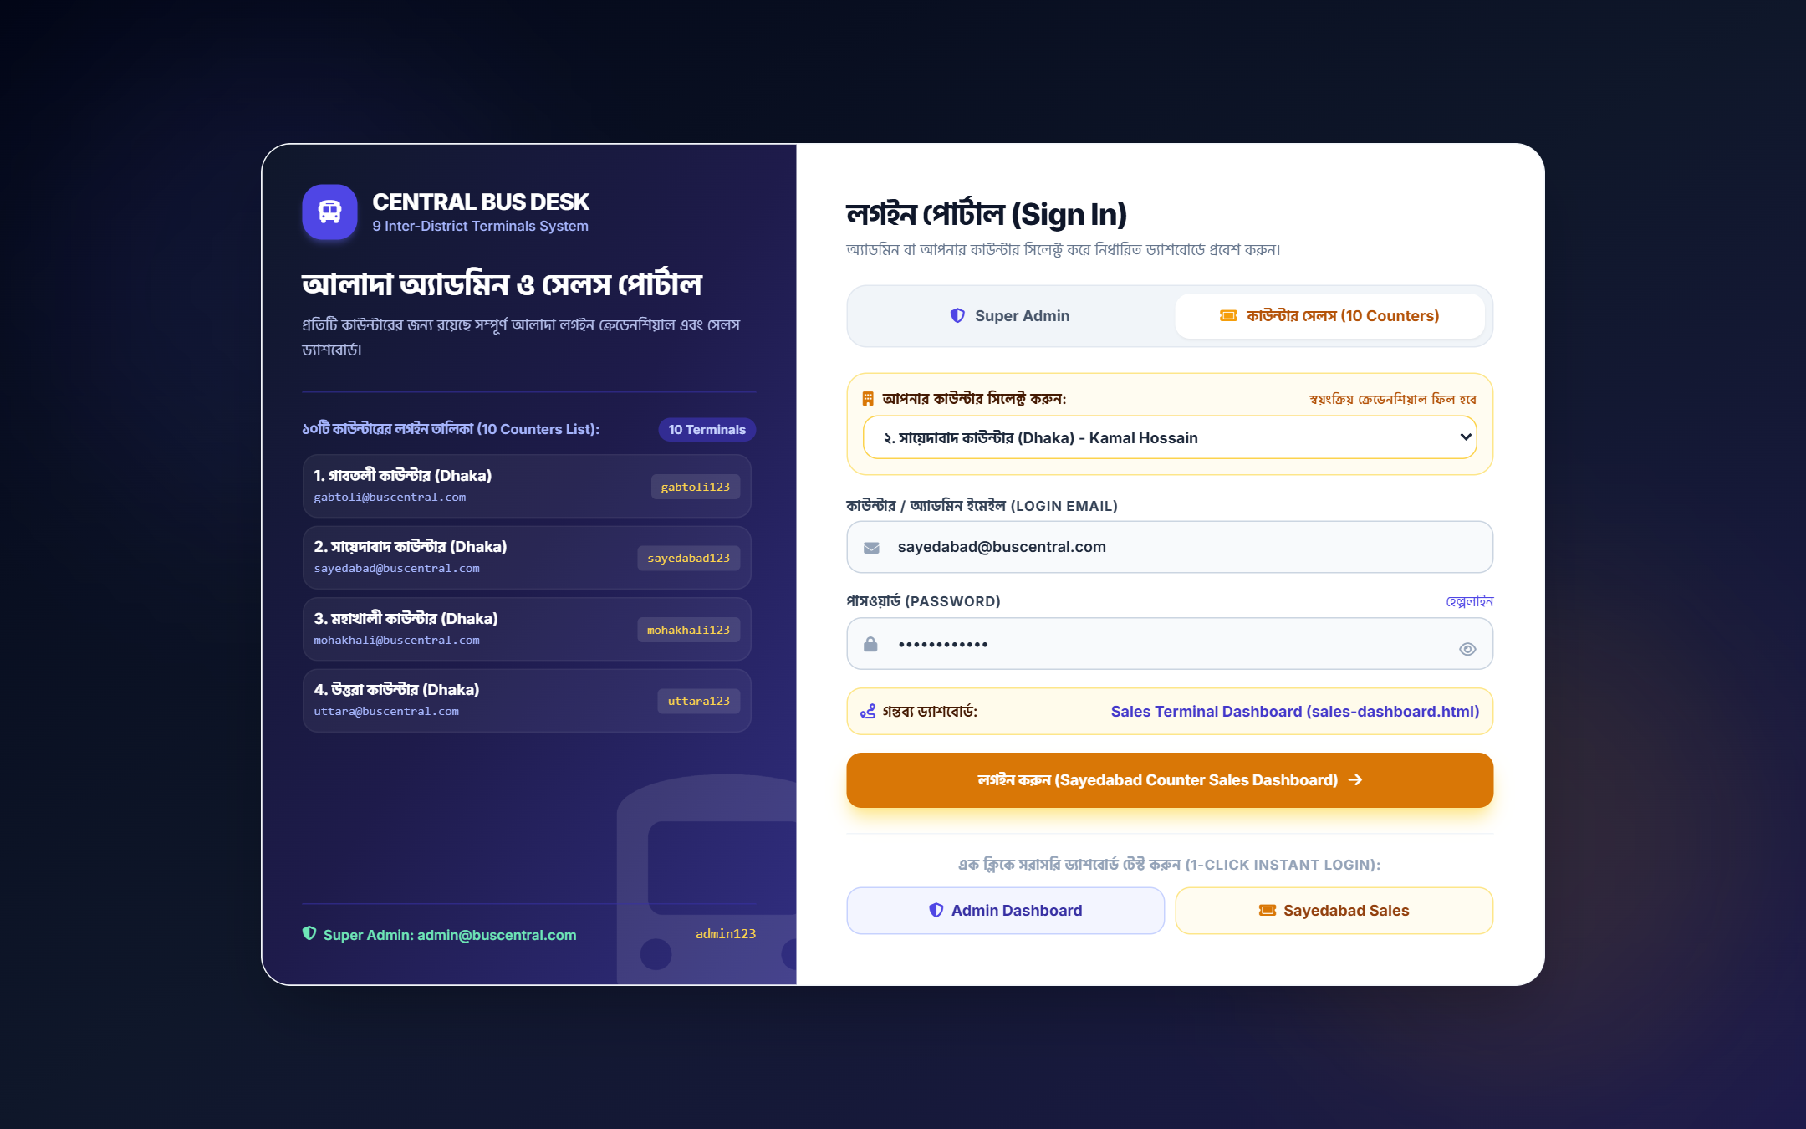
AUTHENTICATION PORTAL
লগইন সিস্টেম ও ১০টি কাউন্টারের আলাদা ক্রেডেনশিয়াল
সেন্ট্রাল অ্যাডমিন ও প্রতিটি টার্মিনালের জন্য সম্পূর্ণ পৃথক এবং নিরাপদ লগইন সুবিধা
🔐 Role-Based Access Control
সুপার অ্যাডমিন এবং কাউন্টার সেলসের জন্য আলাদা দুটি লগইন গেটওয়ে।
🏢 10 Independent Credentials
১০টি কাউন্টারের জন্য ১০টি নিজস্ব ইমেইল ও পাসওয়ার্ড সেট করা রয়েছে (যেমন: sayedabad@buscentral.com, khulna@buscentral.com)।
⚡ 1-Click Fast Demo Testing
কাউন্টার ড্রপডাউন সিলেক্ট করলেই স্বয়ংক্রিয়ভাবে সঠিক ক্রেডেনশিয়াল ফিল হয়ে যায় এবং এক ক্লিকেই লগইন করা যায়।
🔄 Smart Dashboard Routing
লগইন সফল হলে অ্যাডমিনকে নিয়ে যায় সেন্ট্রাল ড্যাশবোর্ডে এবং সেলস অফিসারকে তাদের নির্দিষ্ট কাউন্টার ডেস্কে।
👁️ Security & Visibility
পাসওয়ার্ড শো/হাইড টগল ও রিমেম্বার-মি অপশন সহ রেসপন্সিভ ডিজাইন।

Slide 4
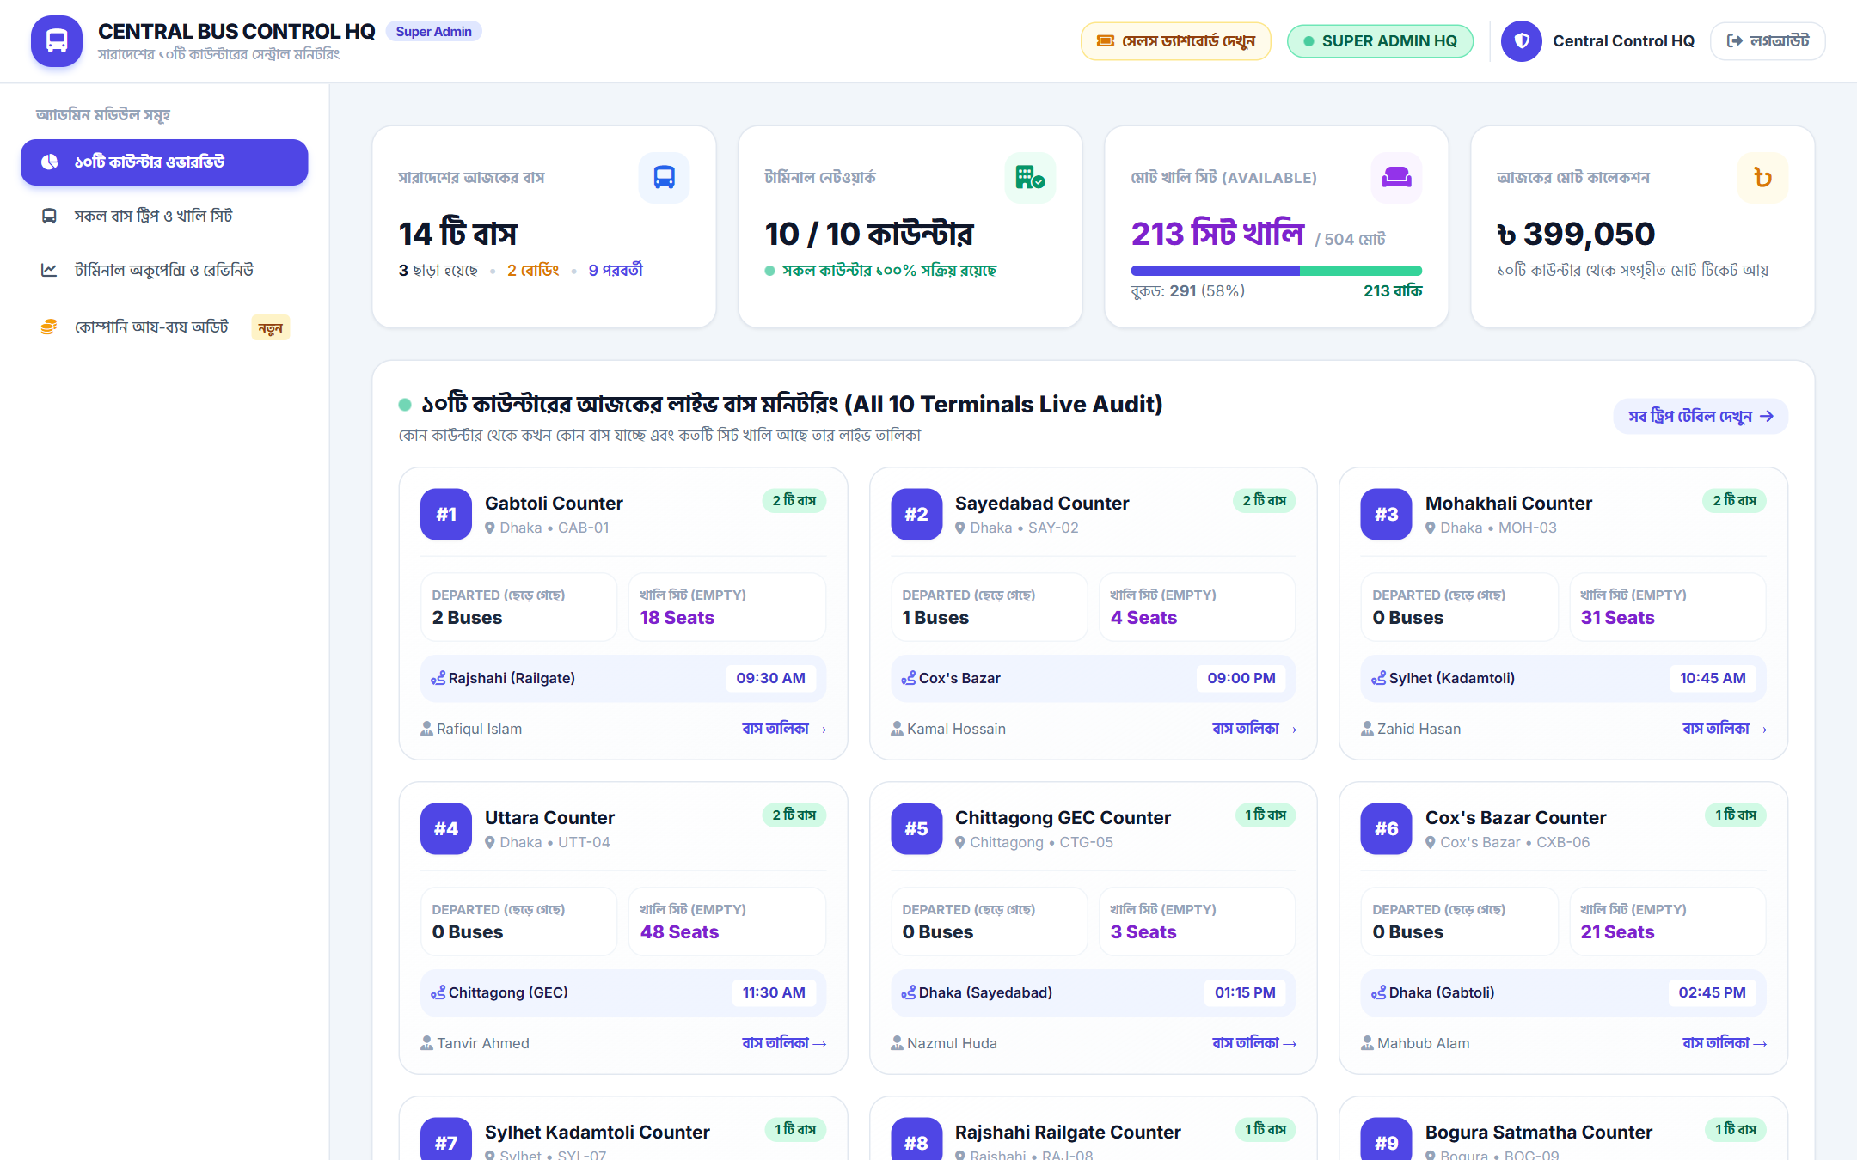
SUPER ADMIN DASHBOARD
সুপার অ্যাডমিন সেন্ট্রাল মনিটরিং ড্যাশবোর্ড
সারাদেশের ১০টি কাউন্টারে আজ কয়টি বাস গেল, কখন গেল এবং কতটি সিট খালি আছে তার লাইভ কন্ট্রোল রুম
📊 4 Real-Time Fleet Metrics
আজকের মোট বাস, ছেড়ে যাওয়া বাস (Departed), বোর্ডিং (Boarding) এবং মোট খালি সিটের লাইভ পরিসংখ্যান।
🏢 10 Terminals Live Grid
প্রতিটি কাউন্টারের জন্য আলাদা স্ট্যাটাস কার্ড—যেখানে পরবর্তী বাস ছাড়ার সময়, গন্তব্য ও খালি সিট স্পষ্ট দেখা যায়।
🚌 Nationwide Trips Audit
সারাদেশের যেকোনো বাসের নম্বর, সময়, মোট সিট, বুকড সিট ও ভাড়া সরাসরি নজরদারি করার সুবিধা।
🔍 Quick Filter & Search
কাউন্টার সিলেক্ট করে ফিল্টার করা এবং বাস নম্বর বা গন্তব্য সার্চ করে তাৎক্ষণিক তথ্য পাওয়া।
💰 Revenue Supervision
সব ১০টি কাউন্টার মিলিয়ে মোট কত টাকার টিকেট বিক্রি হলো তার কেন্দ্রীয় রাজস্ব নিরীক্ষা।

Slide 5
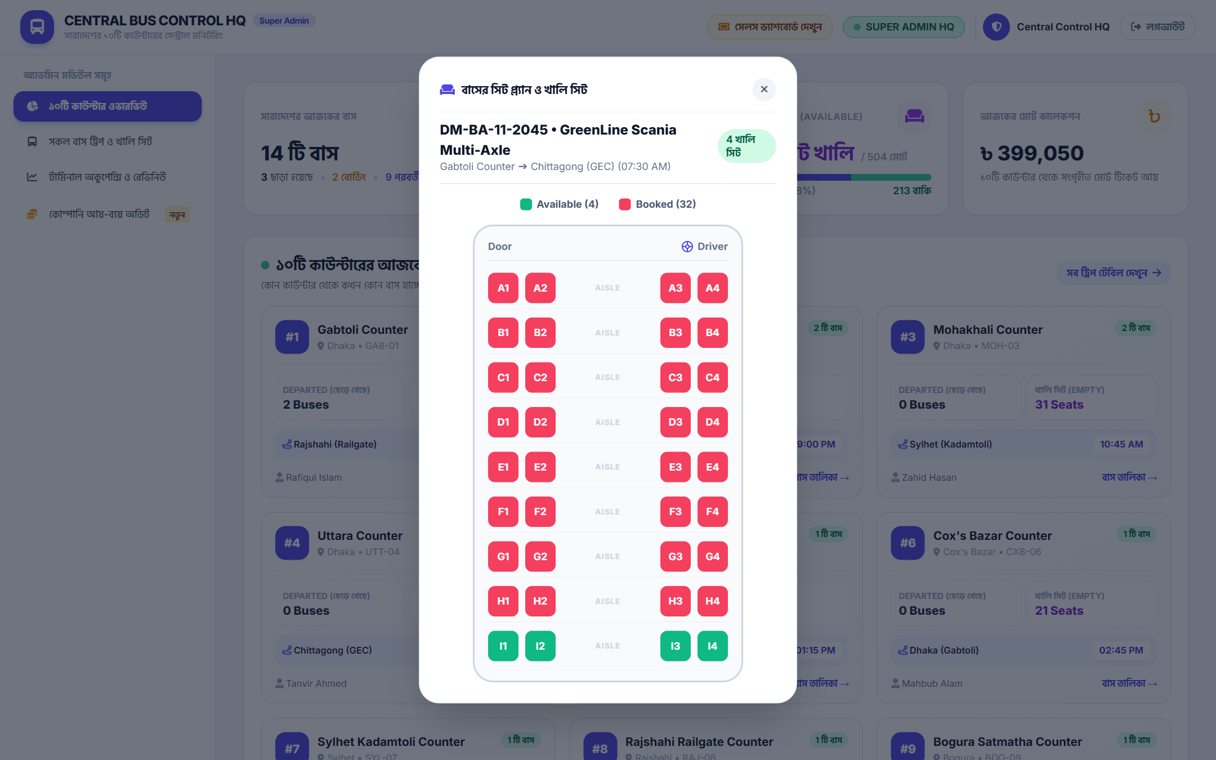
LIVE SEAT AVAILABILITY AUDIT
বাসের খালি সিট ও বাস্তবসম্মত আসন বিন্যাস অডিট
কোন বাসে কতটি সিট খালি আছে (Empty Seats) তা ২x২ ফিজিক্যাল সিট ম্যাপে সরাসরি দেখার ব্যবস্থা
💺 বাস্তবসম্মত ২x২ বাস সিট প্ল্যান (Physical Bus Layout)
সামনের ড্রাইভার কেবিন, প্রবেশদ্বার (Door), মাঝখানের চলাচলের আইল (Aisle) এবং পিছনের ইঞ্জিন ক্যাবিন সহ নিখুঁত লেআউট।
🟢 সবুজ রঙ = খালি সিট (Available Seats)
যেসব সিট এখনও বিক্রি হয়নি বা যাত্রী উঠেনি তা গাঢ় সবুজ ব্যাজে দৃশ্যমান থাকে।
🔴 লাল রঙ = বুকড সিট (Booked Passengers)
যাত্রী কনফার্ম হওয়া সিটগুলো তাৎক্ষণিকভাবে লাল রঙে রূপান্তরিত হয়।
🔎 বাস ভিত্তিক স্বচ্ছতা (Total Transparency)
অ্যাডমিন ১০টি কাউন্টারের যেকোনো বাসের 'সিট দেখুন' বাটনে ক্লিক করলেই এই পপআপ ওপেন হয়ে যায়।
📈 নো-মোর কলিং কাউন্টার ম্যানেজার
কাউন্টার ম্যানেজারের সাথে বারবার ফোনে কথা না বলেই সেন্ট্রাল হেডকোয়ার্টার থেকেই পুরো বাসের আসন অবস্থা নিশ্চিত হওয়া যায়।

Slide 6
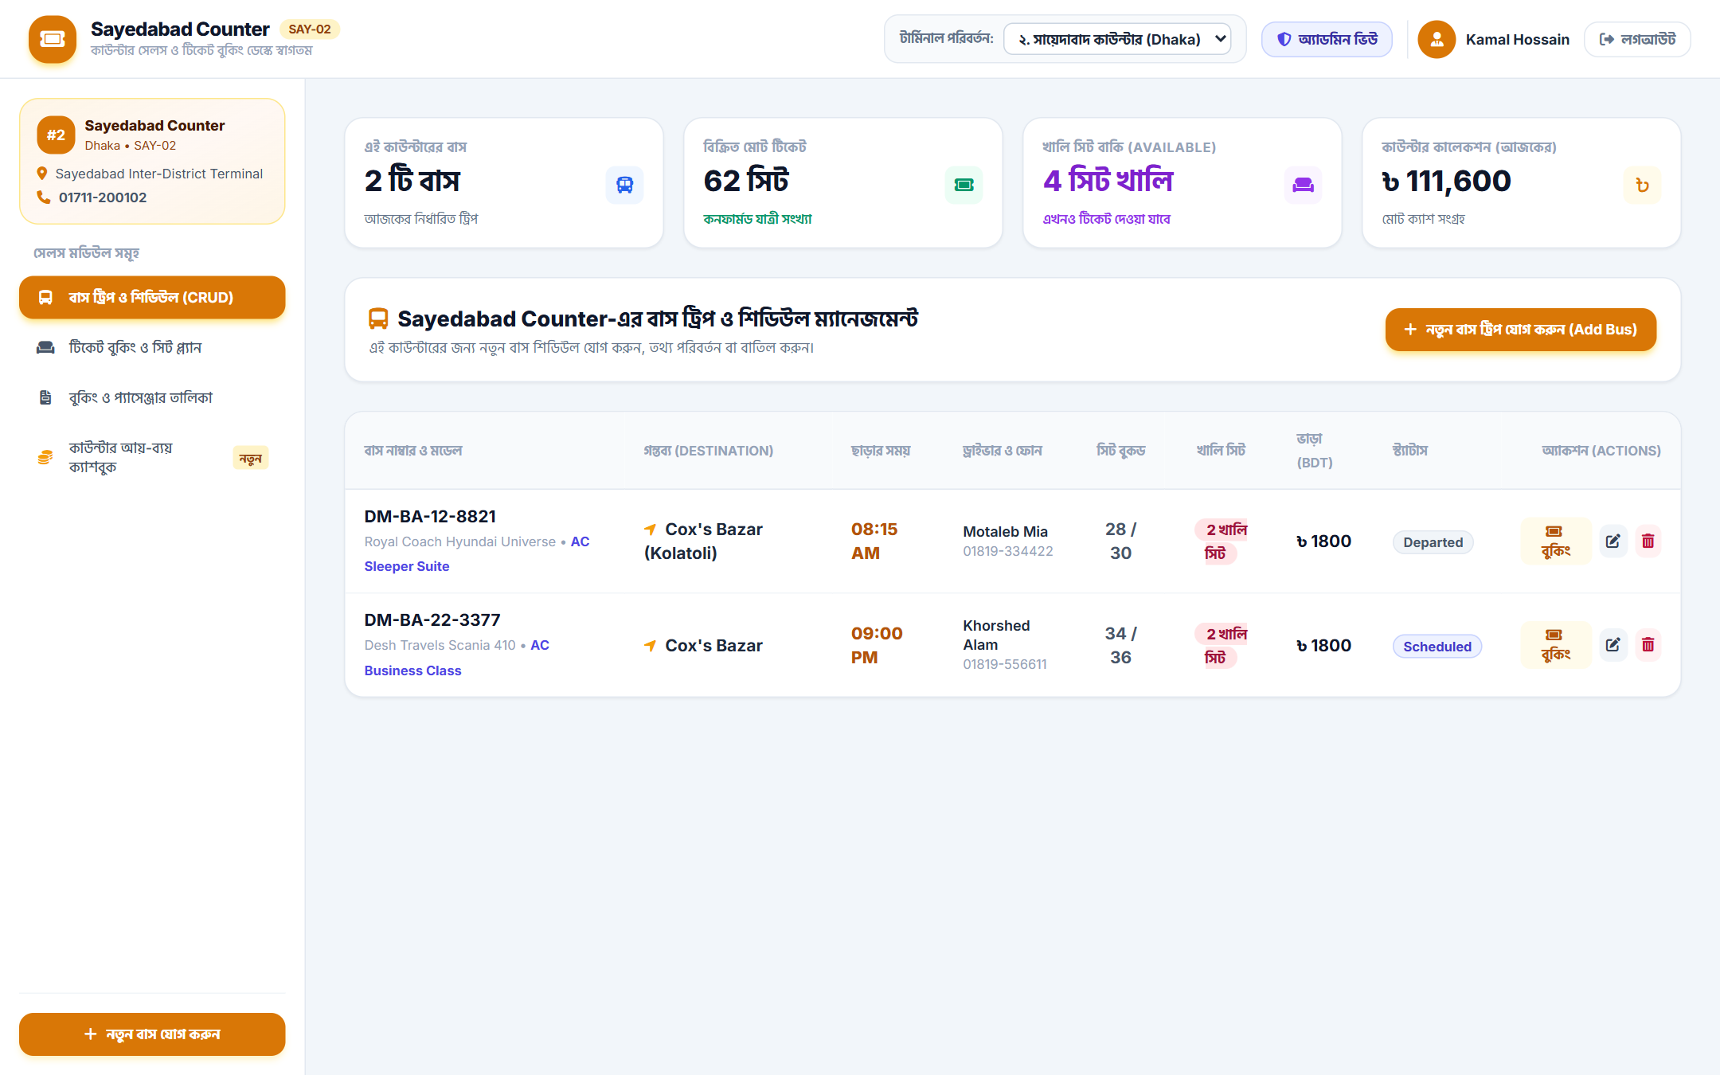
TERMINAL SALES PORTAL
কাউন্টার সেলস ড্যাশবোর্ড ও বাস ট্রিপ সিডিউল (CRUD)
লগইনকৃত নির্দিষ্ট কাউন্টারের জন্য সম্পূর্ণ পৃথক ওয়ার্কস্পেস ও বাস ট্রিপ নিয়ন্ত্রণ
🏢 কাউন্টার স্পেসিফিক ডেস্ক
লগইন করার সাথে সাথে সংশ্লিষ্ট কাউন্টারের নাম (যেমন: সায়েদাবাদ), কোড (SAY-02) ও ফোন নম্বর লোড হয়।
➕ নতুন বাস শিডিউল যোগ (Add Trip)
কাউন্টার থেকে ছেড়ে যাওয়া নতুন বাসের নম্বর, রুট, সময়, মোট সিট, ড্রাইভার ও ভাড়া যোগ করার ফরম।
✏️ বাসের তথ্য এডিট (Edit Bus Info)
ভাড়ার পরিবর্তন, ছাড়ার সময় পুনঃনির্ধারণ বা ড্রাইভার পরিবর্তনের পূর্ণ স্বাধীনতা।
🗑️ ট্রিপ বাতিল বা ডিলিট (Delete Trip)
কোনো ট্রিপ বাতিল হলে তৎক্ষণাৎ তা ডিলিট করা যায় এবং অ্যাডমিনের কাছেও রিয়েল-টাইমে আপডেট হয়।
💵 নিজস্ব কাউন্টার ক্যাশ কালেকশন
আজকে এই কাউন্টার থেকে মোট কত টাকা আয় হলো তার স্বচ্ছ হিসাব।

Slide 7
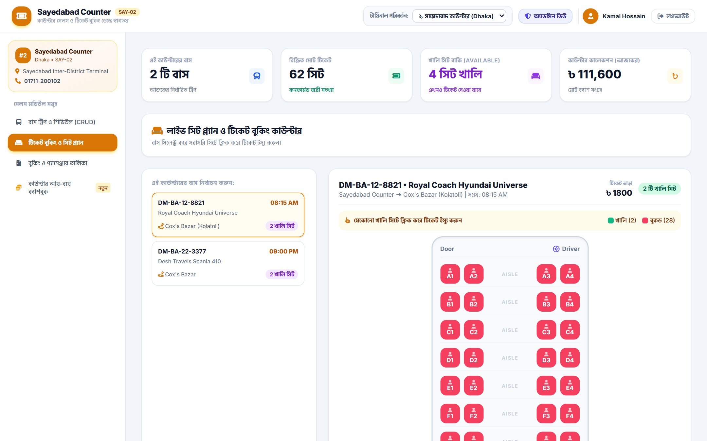
POINT OF SALE (POS)
লাইভ সিট বুকিং ও প্যাসেঞ্জার এসাইনমেন্ট
সিটে ক্লিক করে যাত্রীর নাম ও মোবাইল নম্বর দিয়ে সেকেন্ডের মধ্যে টিকেট ইস্যু
🎯 ইন্টার-অ্যাক্টিভ সিট ক্লিক
সেলস অফিসার বাসের খালি সিটে (A1, B2 ইত্যাদি) সরাসরি ক্লিক করে বুকিং উইন্ডো ওপেন করতে পারেন।
👤 যাত্রীর নাম ও মোবাইল এন্ট্রি
যাত্রীর নাম ও ফোন নম্বর ইনপুট দেওয়ার সাথে সাথে সিটটি তার নামে লক হয়ে যায়।
⚡ ইনস্ট্যান্ট সিট রিলিজ / ক্যানসেল
যাত্রী যাত্রা বাতিল করলে বুকড সিটে ক্লিক করে এক ক্লিকেই সিট খালি করা যায়।
🔄 কাউন্টার ট্রিপ ফিল্টারিং
বাম পাশের বাস লিস্ট থেকে যেকোনো বাস নির্বাচন করে তার আলাদা সিট লেআউট দেখা যায়।
🛡️ ডাটা ইন্টিগ্রিটি
একই সিট ডাবল বুকিং হওয়ার কোনো সুযোগ নেই।

Slide 8
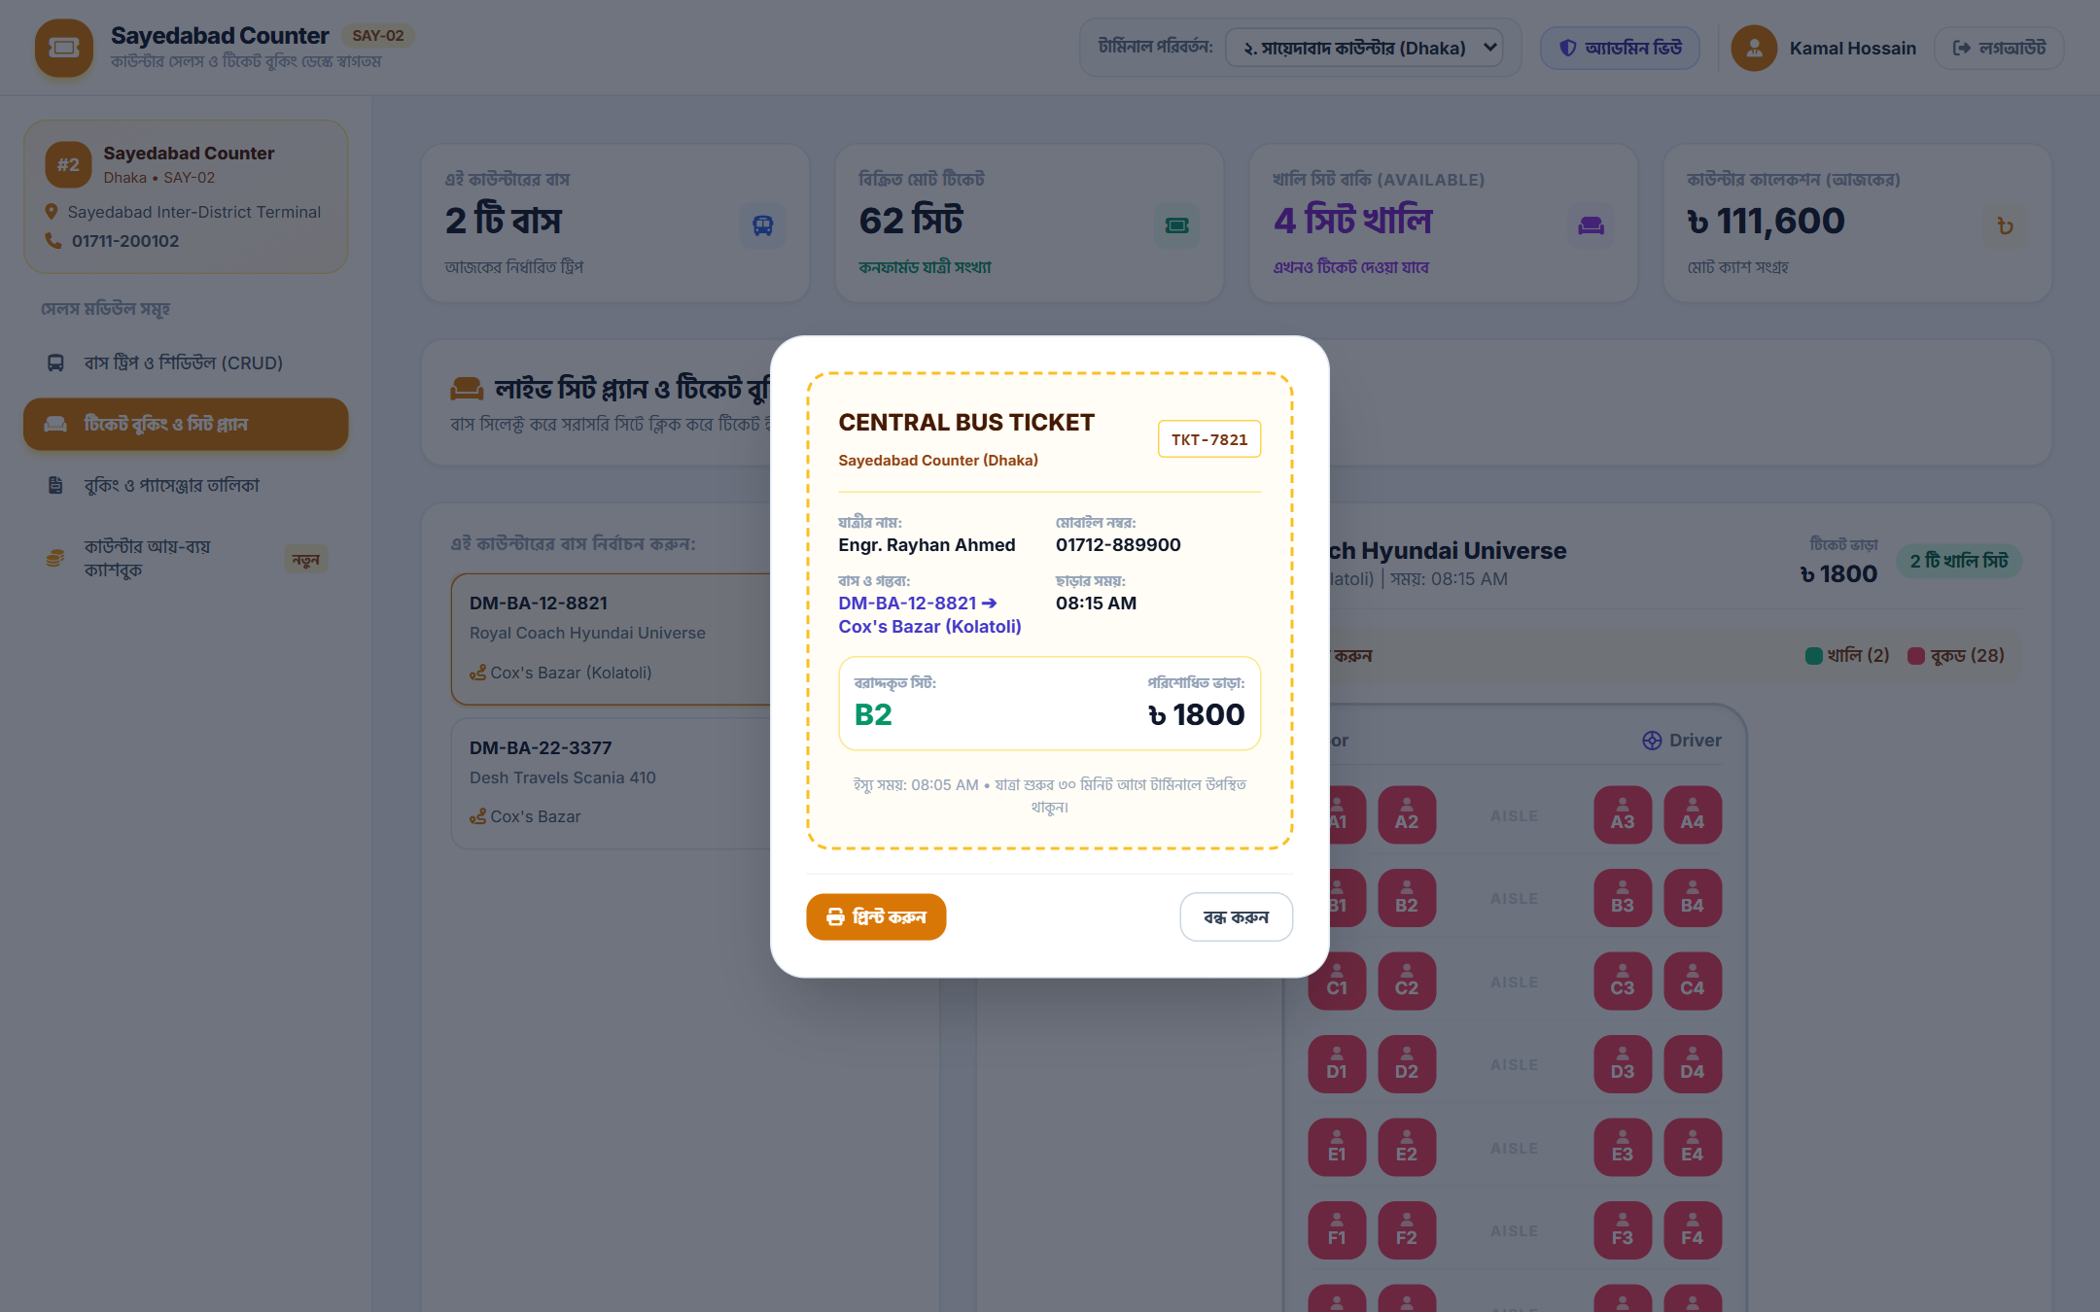
PRINTABLE TICKET & MANIFEST
স্বয়ংক্রিয় টিকেট রিসিপ্ট ও প্যাসেঞ্জার ম্যানিফেস্ট
বুকিং নিশ্চিত হওয়ার সাথে সাথে প্রিন্টযোগ্য ডিজিটাল রিসিট ও যাত্রীদের রেজিস্টার
🎫 স্বয়ংক্রিয় ইউনিক টিকেট নম্বর (e.g. TKT-7821)
প্রতিটি সফল বুকিংয়ে স্বয়ংক্রিয়ভাবে অদ্বিতীয় টিকেট আইডি তৈরি হয়।
📄 সম্পূর্ণ ভ্রমণের বিবরণ সমৃদ্ধ রিসিট
কাউন্টার নাম, বাসের নম্বর, গন্তব্য, ছাড়ার নির্ধারিত সময়, সিট নম্বর এবং ভাড়া পরিষ্কারভাবে মুদ্রিত থাকে।
🖨️ ১-ক্লিক থার্মাল / পেপার প্রিন্টিং
'প্রিন্ট করুন' বাটনে ক্লিক করলেই ব্রাউজারের প্রিন্ট ডায়ালগ ওপেন হয় এবং স্লিপ প্রিন্ট হয়ে যায়।
📋 আজকের প্যাসেঞ্জার ম্যানিফেস্ট (Passenger Manifest)
বাস ছাড়ার আগে সব যাত্রীর নাম ও ফোনের তালিকা নিয়ে সুপারভাইজার সহজেই বোর্ডিং সম্পন্ন করতে পারেন।
🔒 নির্ভরযোগ্য অডিট ট্রেইল
১০টি কাউন্টার থেকে কয়টি টিকেট ইস্যু হলো এবং কত টাকা আদায় হলো তা সাথে সাথে সংরক্ষিত থাকে।

Slide 9
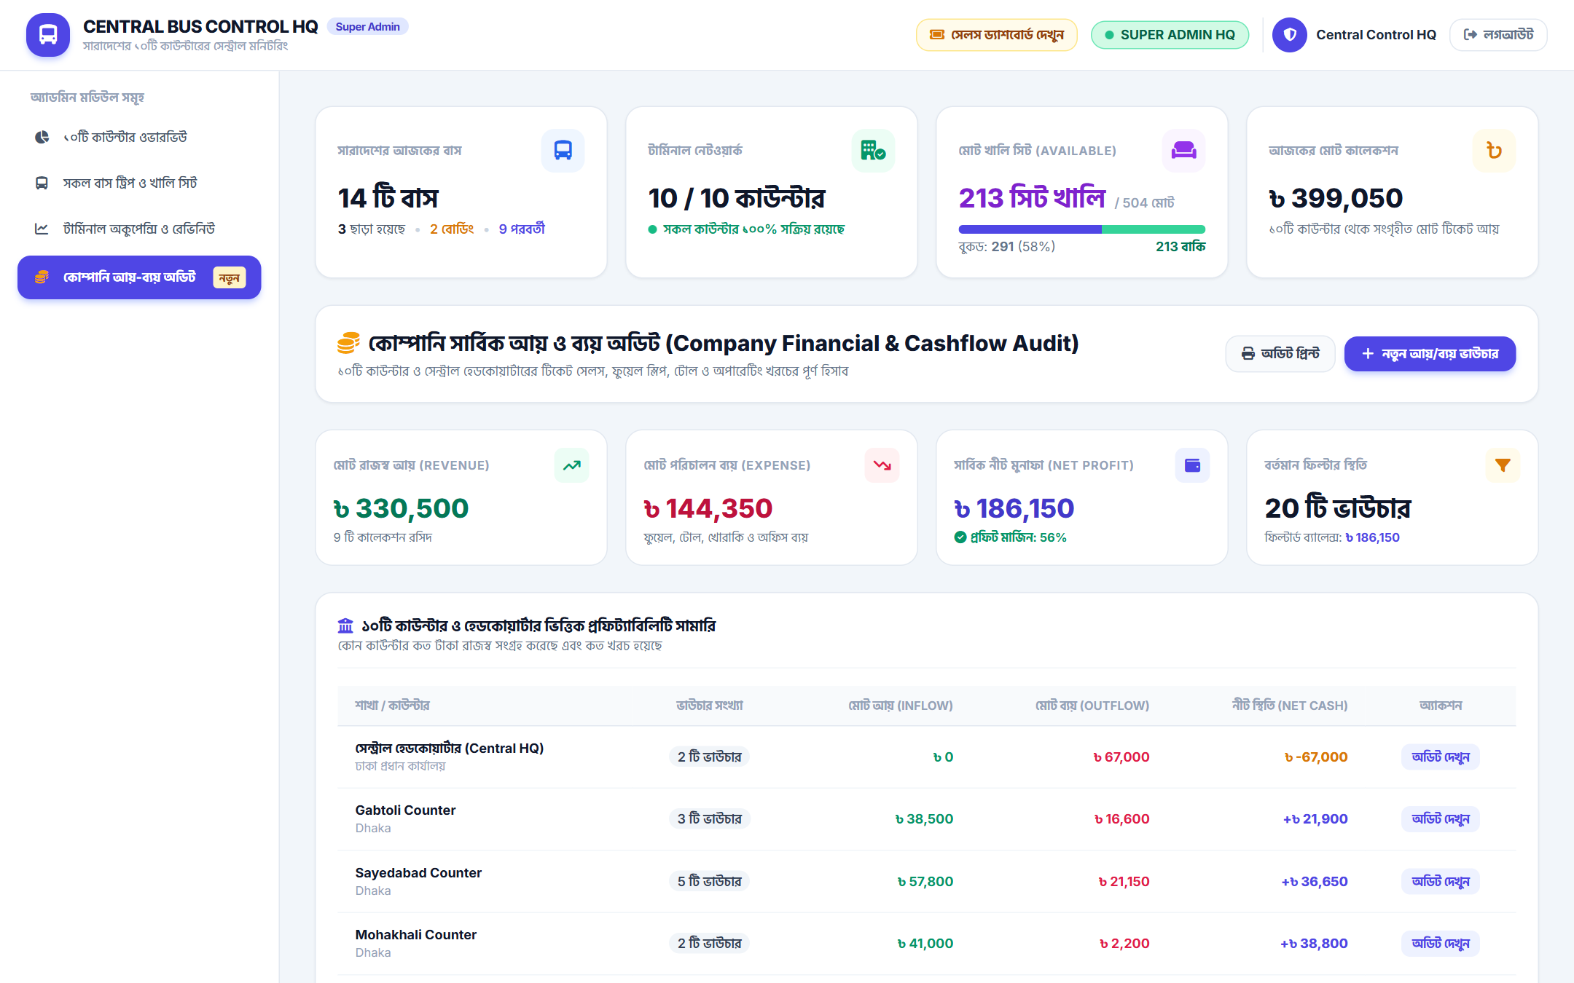
FINANCIAL MANAGEMENT
কোম্পানি আয়-ব্যয় অডিট ও কাউন্টার ক্যাশবুক মডিউল
১০টি কাউন্টার ও হেডকোয়ার্টারের টিকেট সেলস, ফুয়েল স্লিপ, টোল ও অপারেটিং খরচের লাইভ অডিট
💰 রিয়েল-টাইম আয়-ব্যয় ও প্রফিট মার্জিন
প্রধান কার্যালয় থেকে এক নজরে কোম্পানির মোট রাজস্ব আয়, মোট পরিচালন ব্যয় ও নীট প্রফিট মার্জিন (%) লাইভ মনিটরিং।
⛽ ফুয়েল স্লিপ ও সেতু টোল ট্র্যাকিং
প্রতিটি বাসের মেঘনা/পদ্মা সেতু টোল, ফিলিং স্টেশনের ডিজেল বিল ও ড্রাইভার খোরাকি ভাউচার নম্বরসহ এন্ট্রি।
📦 পার্সেল ও চার্টার রিজার্ভ ইনকাম
যাত্রী টিকেট ছাড়াও কুরিয়ার কার্গো এবং স্পেশাল বাস রিজার্ভেশনের অতিরিক্ত আয় স্বয়ংক্রিয়ভাবে ব্যালেন্সে যুক্ত।
🏦 কাউন্টার দৈনিক ক্যাশবুক (Cash in Hand)
১০টি কাউন্টারের ক্যাশবাক্সে কত টাকা জমা হলো এবং দিনশেষে হেডকোয়ার্টারে কত জমা হবে তার স্বচ্ছ হিসাব।
🖨️ অডিট লেজার ফিল্টার ও প্রিন্ট
কাউন্টার, ভাউচার বা ক্যাটাগরি অনুযায়ী যেকোনো খরচের পূর্ণাঙ্গ হিসেব ফিল্টার ও ১-ক্লিকে প্রিন্ট সুবিধা।

Slide 10
EXECUTIVE SUMMARY
সিস্টেমের প্রযুক্তিগত উৎকর্ষ ও ব্যবসায়িক সুবিধাসমূহ
বাস ফ্লিট পরিচালনায় ১০০% আধুনিকীকরণ, স্বচ্ছতা এবং আয়ের সর্বোচ্চ সুরক্ষা
🚀 সেন্ট্রাল হেডকোয়ার্টার ভিজিবিলিটি
প্রধান অ্যাডমিন অফিসে বসেই ১০টি টার্মিনালের সকল বাসের অবস্থান ও খালি সিটের রিয়েল-টাইম তথ্য পাচ্ছেন।
⚡ টার্মিনালগুলোর বিকেন্দ্রীভূত স্বাধীনতা
১০টি কাউন্টারের সেলস টিম স্বাধীনভাবে তাদের বাসের শিডিউল ম্যানেজ ও দ্রুত টিকেট বুকিং করতে পারছে।
💰 আয় ও ব্যয়ের শতভাগ স্বচ্ছতা
প্রতিটি লিটার ফুয়েল, ব্রিজ টোল ও পার্সেল ইনকাম ভাউচারসহ অডিট হওয়ায় আর্থিক অপচয় বা তছরুপ বন্ধ।
💻 জিরো সার্ভার ওভারহেড ও দ্রুত গতি
Tailwind CSS ও আধুনিক ব্রাউজার-ফার্স্ট আর্কিটেকচারে তৈরি, কোনো জটিল ব্যাকএন্ড ছাড়াও অত্যন্ত দ্রুতগতিতে কাজ করে।

Slide 11
DEVELOPMENT ROADMAP
সম্পূর্ণ প্রজেক্ট ডেভেলপমেন্ট টাইমলাইন (২-৩ মাস / ১০-১২ সপ্তাহ)
UI/UX ডিজাইন, রেসপন্সিভ লেআউট, ব্যাকএন্ড API, ডাটাবেস আর্কিটেকচার ও রোল ম্যানেজমেন্ট (RBAC)
PHASE 1 (Week 1 - 3)
PHASE 2 (Week 4 - 6)
PHASE 3 (Week 7 - 9)
PHASE 4 (Week 10 - 12)
UI/UX & Responsive Frontend
১ম মাস • ফ্রন্টএন্ড ডিজাইন
🎨 UI/UX Wireframing
Tailwind CSS ও Figma ডিজাইন সিস্টেম তৈরি।
📱 100% Responsive Design
ডেস্কটপ সাইডবার ও মোবাইল ড্রয়ার লেআউট।
💺 2x2 Seat Map Component
বাসের ফিজিক্যাল আসন বিন্যাস ও গ্রিন/রেড স্টেট।
🏢 10 Counter Card Modules
১০টি কাউন্টার স্ট্যাটাস উইজেট ও ডিপারচার টেবিল।
⚡ Client-Side Validation
টিকেট বুকিং ও বাস CRUD ইনপুট ভ্যালিডেশন।
Backend API & Database
১.৫ মাস • ডাটাবেস ও এপিআই
🗄️ Database Architecture
PostgreSQL/MySQL রিলেশনাল স্কিমা ডিজাইন।
🔗 RESTful API Development
বাস ট্রিপ, ১০টি কাউন্টার ও সিট কুয়েরি এন্ডপয়েন্টস।
🔒 Concurrency & Seat Locking
একই সিট ডাবল বুকিং হওয়া বন্ধে Locking লজিক।
🔑 Auth & JWT Security
পাসওয়ার্ড হ্যাশিং, টোকেন ও সেশন গার্ড।
⚡ Caching & Optimization
Redis দিয়ে দ্রুত সিট স্ট্যাটাস রেসপন্স টাইম।
RBAC Roles & Accounting
২য় মাস • রোল ও আয়-ব্যয় ইঞ্জিন
🛡️ Strict Multi-Role RBAC
Super Admin HQ বনাম ১০টি কাউন্টার সেলস পারমিশন।
💰 Income & Expense Cashbook
ডিজেল, টোল, পার্সেল ও কাউন্টার ক্যাশ ট্র্যাকিং।
🎫 POS Ticket Generator
ইউনিক টিকেট আইডি ও থার্মাল প্রিন্ট ইঞ্জিন।
📡 Real-Time WebSockets
কাউন্টার থেকে সিট কাটলে হেডকোয়ার্টারে লাইভ সিঙ্ক।
📊 Financial Margin Audit
টার্মিনালভিত্তিক মুনাফা ও গ্রস মার্জিন অ্যানালিটিক্স।
Integration, QA & Deployment
৩য় মাস • টেস্টিং ও লাইভ
🧪 Full-Scale Load Testing
১০টি কাউন্টার থেকে একসাথে ৫০০+ রিকুয়েস্ট টেস্ট।
📲 SMS Gateway Integration
যাত্রীর ফোনে স্বয়ংক্রিয় টিকেট কনফার্মেশন SMS।
☁️ Production Cloud Setup
Docker, NGINX SSL, AWS/VPS ও CI/CD পাইপলাইন।
🚍 Pilot Terminal Launch
সায়েদাবাদ ও গাবতলী কাউন্টারে পাইলট রান।
🎓 Staff Training & Handover
১০ কাউন্টার কর্মীদের ট্রেনিং ও ফাইনাল ডেলিভারি।
🏁 টার্গেট টাইমফ্রেম: ২ থেকে ৩ মাস (১০-১২ সপ্তাহ) • ফলাফল: ১০০% স্বয়ংক্রিয়, নিরাপদ ও ১০টি কাউন্টারে তাৎক্ষণিক লাইভ প্রোডাকশন সফটওয়্যার

Slide 12
THANK YOU!
আপনাদের মূল্যবান সময় ও মনোযোগের জন্য আন্তরিক ধন্যবাদ
Questions & Discussion (প্রশ্নোত্তর ও আলোচনা)
🚌 10 Terminals Connected • 🛡️ Centralized Control • ⚡ 2-3 Months Ready to Deliver
আপনার বাস সার্ভিসের ১০টি কাউন্টারে এই অত্যাধুনিক সিস্টেমটি সফলভাবে তৈরি ও বাস্তবায়ন করতে আমরা সম্পূর্ণ প্রস্তুত!
Project Team: Advanced Full-Stack Engineering • Central Bus Desk Systems

